Slide 1
Clínica Digital
Projeto de Desenvolvimento de Sistema Corporativo
- Parte II -

Slide 2
Clínica Digital
Sumário
Linha de vida
Gerência
Concepção
Cliente
Escopo
Elaboração
Artefatos
Arquitetura
Construção
Implementação
Processos
Metodologia tradicional
Metodologia ágil
Gerenciando
Processo
Pessoas
Riscos
Ambiente
Mudanças

Slide 3
Clínica Digital
concepção
Cliente fictício
Clínicas médicas
Escopo simples
Priorizar disciplinas
Levantamento de requisitos
Visão
Esboço da arquitetura

Slide 4
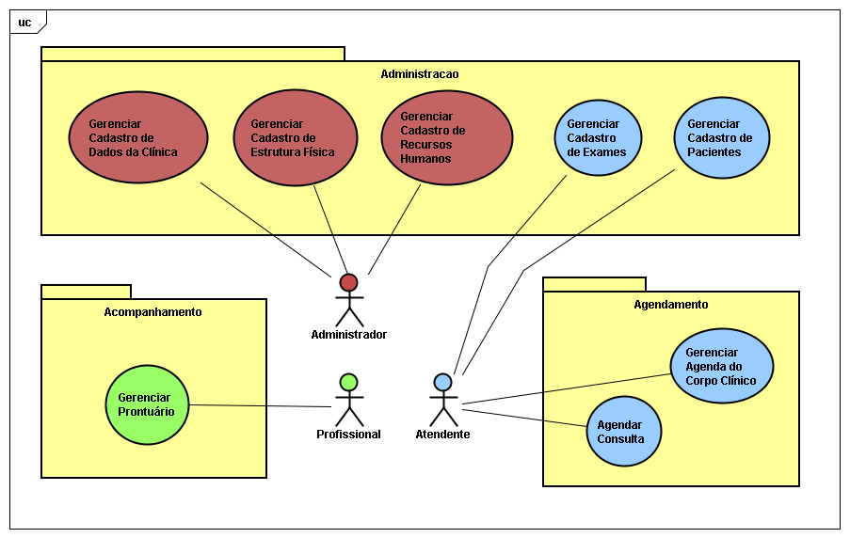
Clínica Digital
concepção
1
2
3
>
>>

Slide 5
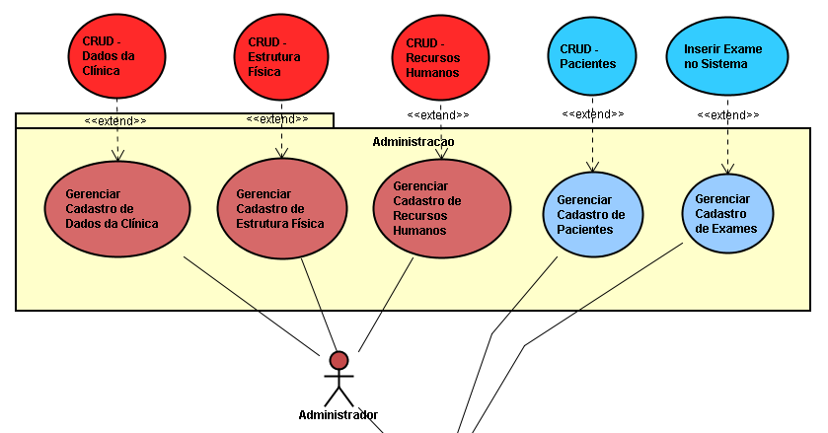
Clínica Digital
concepção

Slide 6
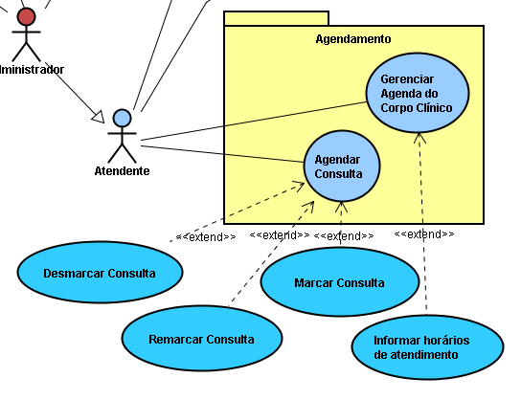
Clínica Digital
concepção

Slide 7
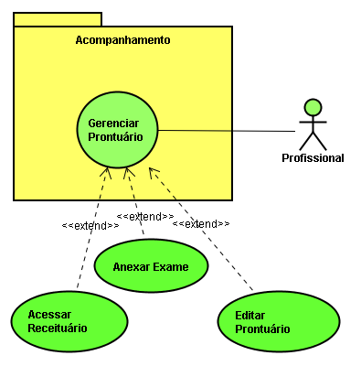
Clínica Digital
concepção

Slide 8
Clínica Digital
elaboração
Gerenciamento de Riscos
Documento de Riscos
Interação com Usuário
Modelos de Tarefa e Usuários
Modelo de Interação
Protótipos
Modelagem de Dados
Domínio do Negócio e Banco de Dados

Slide 9
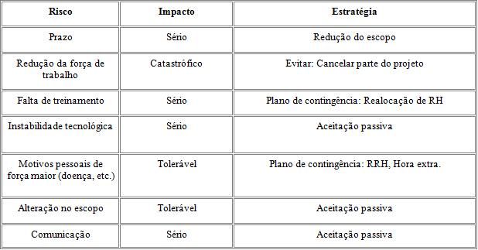
Clínica Digital
elaboração

Slide 10
Clínica Digital
elaboração
[APRESENTAR INTERAÇÃO COM USUÁRIO]
[MODELOS (TEORIA)]
[PROTÓTIPOS(PRATICA)]

Slide 11
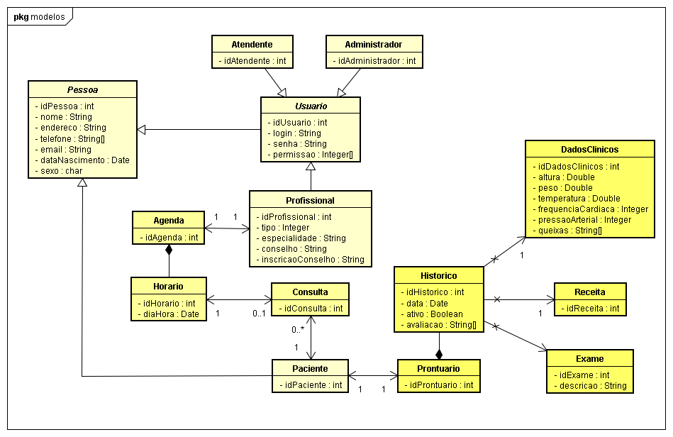
Clínica Digital
elaboração
>>

Slide 12
Clínica Digital
elaboração
Ambiente
Software Livre x Proprietário
Desenvolvimento x Produção
Arquitetura
Tecnologias
Benefícios
Padrões

Slide 13
Clínica Digital
elaboração
SO e Desenvolvimento
Windows, Eclipse, JBoss, PostgreSql
Office e Modelagem
MS Office 2003/2007
Jude, DBDesigner
Colaboração
Repositório SVN
Ferramentas Google

Slide 14
Clínica Digital
elaboração
Enterprise Application (módulos e benefícios)
Enterprise Java Beans – Aplicação Corporativa
Java Persistence API – Conexão com Banco
Dynamic Web Project – Cliente Web
Padrões
Camadas
Acesso a dados
Tratamento genérico
Modularização e reaproveitamento

Slide 15
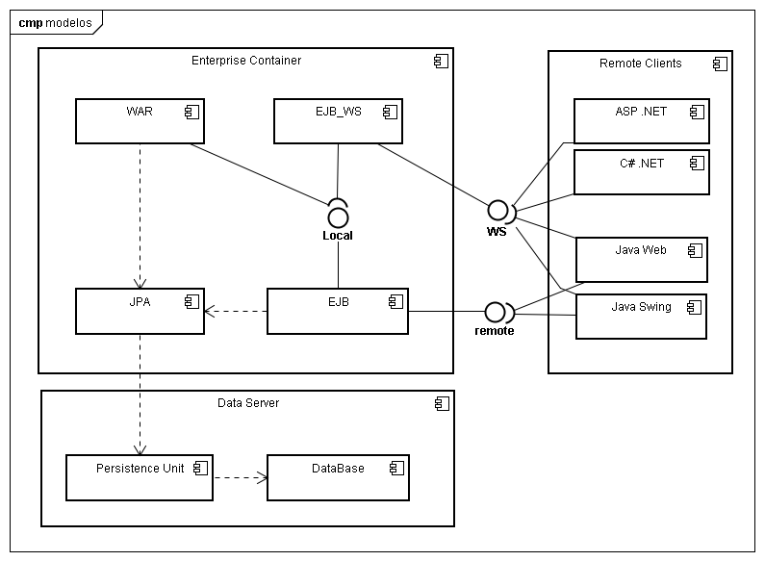
Clínica Digital
elaboração

Slide 16
Clínica Digital
construção
Arquitetura e Tecnologias
Camadas distribuídas
Serviços
Segurança dos dados (Persistence Unit)

Slide 17
Clínica Digital
construção
[APRESENTAR IMPLEMENTAÇÃO]
Casos de Uso
Modelo de Domínio
Voltar

